Slide 1
Wynagradzanie pracowników

Slide 2
Regulaminy wynagradzania
Obowiązek ustalania regulaminu wynagradzania dotyczy pracodawców spełniających następujące warunki:
Zatrudniają co najmniej 50 pracowników
Nie są objęci oni zakładowym lub ponadzakładowym układem zbiorowym pracy pozwalającym na określenie na jego podstawie indywidualnych warunków umów o pracę

Slide 3
Wynagrodzenie za pracę
Wynagrodzenie za pracę powinno być tak ustalone, aby odpowiadało w szczególności rodzajowi wykonywanej pracy i kwalifikacjom wymaganym przy jej wykonywaniu, a także uwzględniało ilość i jakość świadczonej pracy
Wynagrodzenie (płaca) jest ekwiwalentem wypłacanym przez pracodawcę za wykonywaną przez zatrudnionego pracę
Pracę można wykonywać na podstawie różnych stosunków prawnych, jednak najczęściej jest ona świadczona na podstawie umowy o pracę

Slide 4
Funkcje płacy
Płaca pełni funkcję:
Dochodową – stanowi dla pracownika i jego rodziny źródło dochodów
Kosztową – dla pracodawcy wypłacane wynagrodzenie oraz ich pochodne stanowią koszt działalności firmy
Motywacyjną – stymuluje pracownika do dobrej i wydajnej pracy
Społeczną – kształtuje stosunki międzyludzkie i odpowiednią atmosferę w pracy

Slide 5
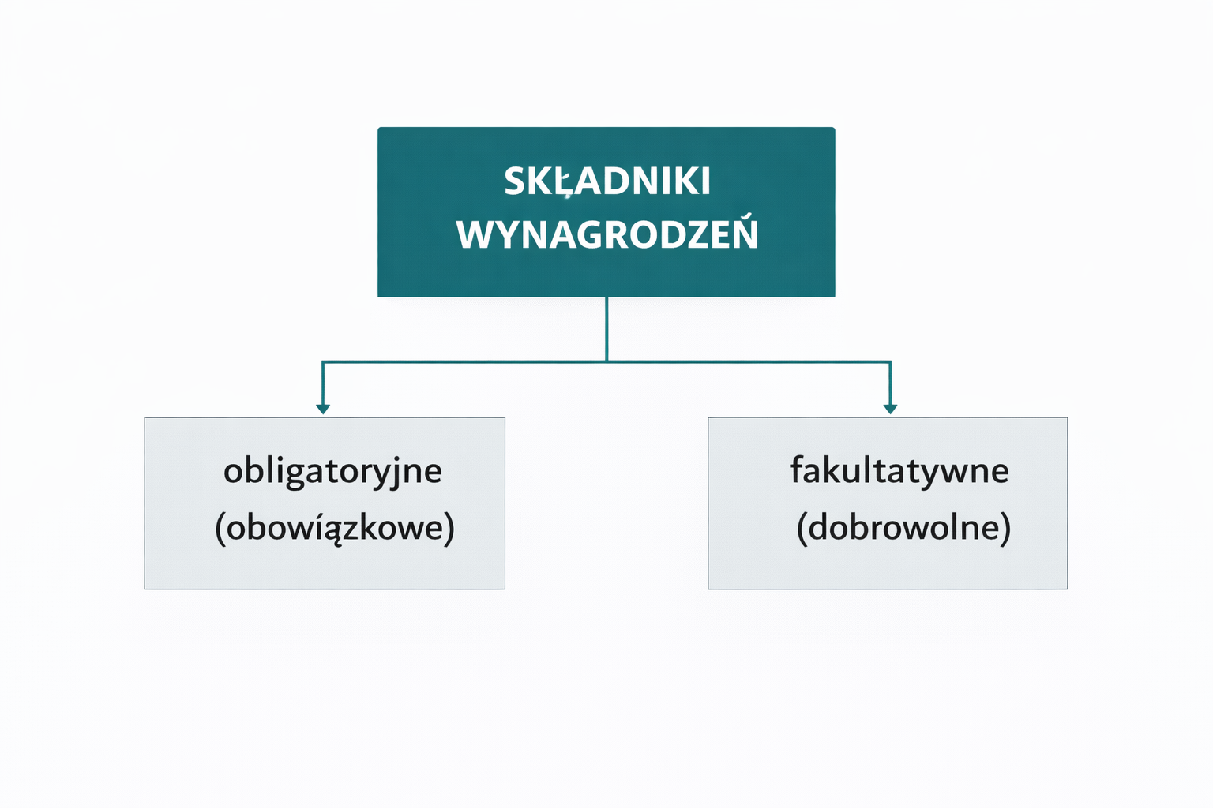
Składniki wynagrodzenia

Slide 6
Obligatoryjne (obowiązkowe) składniki wynagrodzenia
Obligatoryjne składniki wynagrodzenia
Wynagrodzenie zasadnicze | Dodatek za pracę w godzinach nadliczbowych w niedzielę i święta | Wynagrodzenie za czas niewykonywania pracy | Wynagrodzenie za dyżury pełnione poza normalnymi godzinami pracy | Wynagrodzenie za pracę w godzinach nocnych
Podstawowe wynagrodzenie za wykonywaną pracę, ustalone w umowie o pracę lub w akcie wewnętrznym | Dodatkowe wynagrodzenie za pracę ponad wymiar czasu pracy art.151 k.p. | Płatne okresy nieświadczonej pracy np. urlop, choroba, odbywanie szkolenia art. 81,92 k.p. | Płatność za gotowość do pracy w czasie wolnym od pracy art. 151 k.p. | Dodatek za pracę w porze nocnej (21.00-7.00) w wysokości 20% stawki minimalnego wynagrodzenia art. 151 k.p.

Slide 7
Wynagrodzenie zasadnicze
Jest najważniejszym, stałym i obligatoryjnym składnikiem wynagrodzenia
Jest ustalone w umowie o pracę wynikające ze stawki osobistego zaszeregowania
Jego wysokość oraz zasady przyznawania powinny wynikać z przepisów prawa pracy, zarówno tych powszechnie obowiązujących, jaki i układów zbiorowych pracy czy regulaminów wynagradzania
Minimalna płaca w Polsce w roku 2026 wynosi 4 806 zł

Slide 8
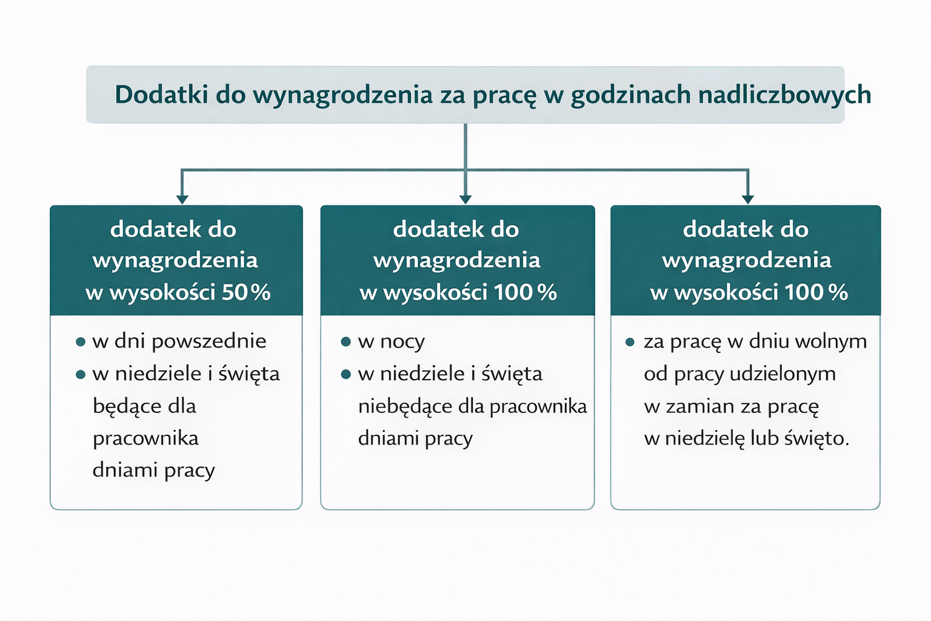
Dodatek za pracę w godzinach nadliczbowych

Slide 9
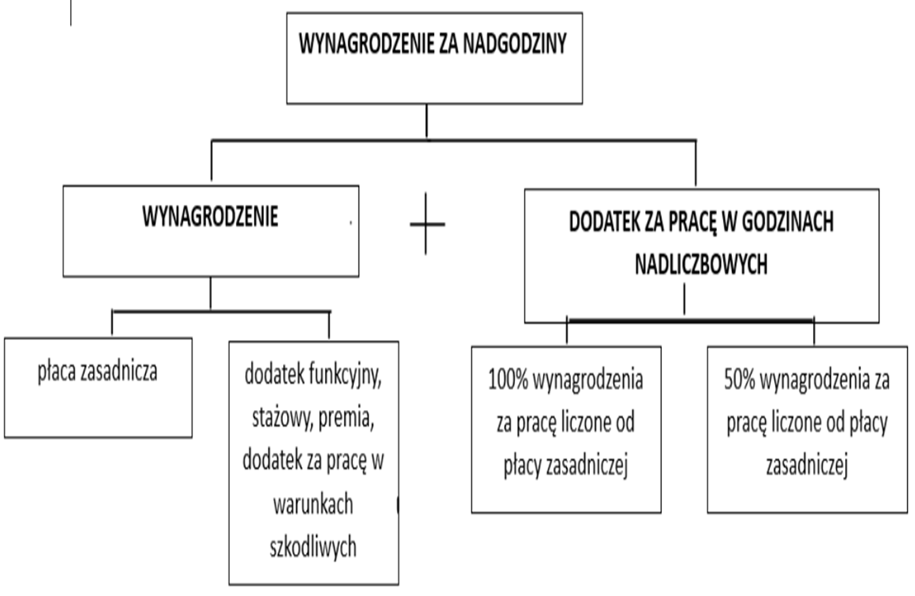
Wynagrodzenie za nadgodziny

Slide 10
Dodatek do wynagrodzenie za pracę w godzinach nocnych
Pora nocna obejmuje 8 godzin między 21:00 a 7:00
Pracownik pracujący w nocy nie może pracować ponad 8 godzin na dobę, jeśli praca jest szczególnie niebezpieczna lub bardzo wymagająca. Ograniczenie to nie dotyczy:
- pracowników zarządzających zakładem pracy i akcji ratunkowych i usuwania awarii
przysługuje dodatek 20% stawki godzinowej z minimalnego wynagrodzenia

Slide 11
Fakultatywne składniki wynagradzania
Dodatek funkcyjny – przyznawany pracownikom zatrudnionym na stanowiskach związanych z pełnieniem funkcji kierowniczych
Premia regulaminowa – element wynagrodzenia wypłacany po spełnieniu przez pracownika warunków wymaganych do jej uzyskania, określonych w regulaminie premiowania. Prawo do tej premii i jej wysokość nie zależą od swobodnego uznania pracodawcy
Premia uznaniowa – ma charakter nagrody, a jej przyznanie zależy od swobodnego uznania pracodawcy

Slide 12
Fakultatywne składniki wynagradzania:
Dodatek stażowy – przysługuje za wypracowanie określonego stażu pracy. Z reguły, aby ustalić staż pracy, wlicza się wszystkie okresy wcześniejszego zatrudnienia. Ma charakter progresywny np. za każdy przepracowany rok wzrasta o 1%
Dodatek za pracę zmianową – jest przyznawany pracownikom zatrudnionym w systemie pracy zmianowej i przysługuje za pracę świadczoną na innej niż pierwsza zmiana
Dodatek za pracę w warunkach szkodliwych – przysługuje pracownikom wykonującym pracę w niebezpiecznych, trudnych, uciążliwych lub szkodliwych dla zdrowia warunkach. Pracodawca powinien ustalić wykaz stanowisk pracy, na których panują wyżej wymienione warunki

Slide 13
Inne świadczenia pozapłacowe związane ze stosunkiem pracy
Wypłaty wyrównawcze
Diety z tytułu podróży służbowych
Ryczałty
Świadczenia odszkodowawcze
Nagrody jubileuszowe
Odprawy rentowe i emerytalne

Slide 14
Wynagrodzenie kafeteryjne - benefity
Wynagrodzenie kafeteryjne to forma wynagradzania, w której – oprócz stałej pensji – pracownik otrzymuje określony limit środków (np. roczny lub miesięczny budżet benefitowy) i sam wybiera świadczenia pozapłacowe z przygotowanej przez pracodawcę oferty.
System ten opiera się na:
elastyczności – pracownik wybiera świadczenia zgodnie z własnymi potrzebami,
indywidualizacji – różne pakiety dla różnych grup stanowisk,
motywacyjnym charakterze – traktowany jako element nagrody i budowania zaangażowania,
pozafinansowym wzbogaceniu wynagrodzenia

Slide 15
Rodzaje benefitów w systemie kafeteryjnym
Benefity finansowe
prywatna opieka medyczna
dodatkowe ubezpieczenie na życie
dofinansowanie wypoczynku
dopłaty do studiów i kursów
premie uznaniowe
Benefity rzeczowe
telefon służbowy do użytku prywatnego
samochód służbowy
sprzęt elektroniczny
bony i vouchery zakupowe

Slide 16
Rodzaje benefitów w systemie kafeteryjnym
Benefity sportowo-rekreacyjne
karta sportowa (np. siłownia, basen)
zajęcia fitness
programy zdrowotne
Wyjazdy rekreacyjne (wycieczki rowerowe, spływy kajakowe, narty)
Benefity organizacyjne
elastyczny czas pracy
praca zdalna
dodatkowe dni wolne
skrócony tydzień pracy

Slide 17
Systemy wynagradzania
Czasowy
Akordowy
Prowizyjny
Czasowo – prowizyjny (mieszany)
Taryfowy

Slide 18
Czasowy system wynagradzania
Wynagrodzenie zależy od liczby przepracowanych jednostek czasu, niezależnie od efektów pracy.
Jednostki czasu: godzina, dzień, tydzień miesiąc
🔹 Wzór
Wynagrodzenie = liczba godzin × stawka godzinowa
🔹 Przykład
Stawka godzinowa: 40 zł Przepracowano: 168 godz.
168 × 40 zł = 6 720 zł
🔹 Zalety
✔ stabilność dochodu ✔ prostota rozliczeń
🔹 Wady
✖ brak bezpośredniej motywacji do zwiększania wydajności

Slide 19
Akordowy system wynagradzania
Wynagrodzenie zależy od ilości wykonanych jednostek pracy.
🔹 Wzór
Wynagrodzenie = liczba wykonanych sztuk × stawka za sztukę
🔹 Przykład
Stawka za 1 sztukę: 25 zł Wykonano 250 sztuk
250 × 25 zł = 6 250 zł
🔹 Zalety
✔ silna motywacja do wydajności ✔ wynagrodzenie powiązane z efektem
🔹 Wady
✖ możliwość obniżenia jakości pracy ✖ brak stabilności dochodu

Slide 20
Akordowy system wynagradzania
Akordowy system wynagradzania dzielimy na:
Akord progresywny – stawka wynagrodzenia za jednostkę wykonanej pracy jest zmienna. Stawka akordowa za jednostkę wykonanej pracy ponad określoną normę jest wyższa od stawki akordowej za ilość produkcji wykonanej w granicach normy
Akord zryczałtowany – polega na ustaleniu z góry wynagrodzenia za wykonanie całości prac np. w budownictwie. W tym akordzie określa się zakres robót, jakie należy wykonać i przed rozpoczęciem pracy ustala się zapłatę za wykonanie zadania
Akord z premią – polega na połączeniu akordu prostego z premią wyrażoną kwotowo w złotych lub procentach, za wykonanie i przekroczenie normy lub zrealizowanie innych zadań
Akord zespołowy – to wynagrodzenie zależne od efektów pracy całego zespołu pracowników

Slide 21
Prowizyjny system wynagradzania
Wynagrodzenie uzależnione od wartości sprzedaży lub obrotu.
🔹 Wzór
Prowizja = wartość sprzedaży × % prowizji
🔹 Przykład
Sprzedaż: 120 000 zł Prowizja: 5%
120 000 × 5% = 6 000 zł
Zalety
✔ silna motywacja do wydajności ✔ wzrost efektywności i wydajności
🔹 Wady
✖ ryzyko obniżenia jakości obsługi ✖ brak stabilności dochodu

Slide 22
System czasowo – prowizyjny (mieszany)
Łączy:
stałą pensję (system czasowy)
prowizję lub premię (część zmienna)
🔹 Przykład Pensja zasadnicza: 5 000 zł Prowizja: 2 000 zł
Łącznie: 7 000 zł
Zalety
✔ stabilność dochodu ✔ dodatkowa motywacja do osiągania wyników
🔹 Wady
✖ wyższe koszty dla pracodawcy ✖ trudność w ustaleniu proporcji

Slide 23
System taryfowy
Opiera się na:
tabeli płac (siatce taryfowej)
kategoriach zaszeregowania
współczynnikach kwalifikacyjnych
Wynagrodzenie zależy od:
kwalifikacji
odpowiedzialności
trudności pracy
🔹 Zalety
✔ przejrzystość i sprawiedliwość wynagrodzeń ✔ stabilność płac
🔹 Wady
✖ mała elastyczność motywacyjna ✖ sztywność systemu

Slide 24
System taryfowy - przykład
Przykładowa tabela płac
Kategoria osobistego zaszeregowania | I | II | III | IV | V
Stawka podstawowa (zł/godz.) | 40,00 | 40,00 | 40,00 | 40,00 | 40,00
Współczynniki kwalifikacje | 1,0 | 1,4 | 1,5 | 1,8 | 2,0
Stawka płac (zł/godz.) | 37,00 | 56,00 | 60,00 zł | 72,00 zł | 80,00 zł

Slide 25
Płaca nominalna i płaca realna
Płaca nominalna to ilość pieniędzy, którą to pracodawca przelewa do banku na konto swoje pracownika, czyli po prostu pensja, która jest wyrażona w konkretnych jednostkach pieniężnych na przykład w złotych
Płaca realna jest to ilość produktów, jaką można kupić za pieniądze, które stanowią płacę nominalną, czyli właśnie za tę otrzymaną pensję

Slide 26
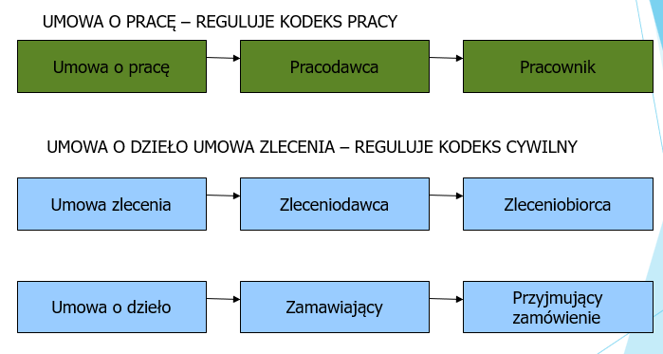
Strony stosowane w przypadku umowy o pracę, umowy zlecenia i umowy o dzieło

Slide 27
Składki na ubezpieczenia społeczne finansowane przez pracownika
Emertytalne
Rentowe
Chorobowe

Slide 28
Składki na ubezpieczenia społeczne finansowane przez pracodawcę
Emerytalne
Rentowe
Wypadkowe
Fundusz Pracy i Fundusz Solidarnościowy
Fundusz Gwarantowanych Świadczeń Pracowniczych

Slide 29
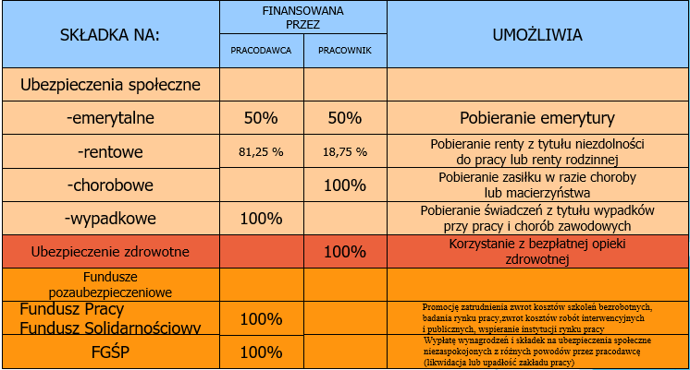
Zestawienie składek na ubezpieczenia społeczne, ubezpieczenie zdrowotne i fundusze pozaubezpieczeniowe

Slide 30
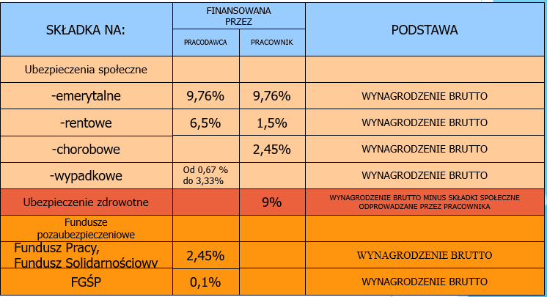
Zestawienie składek na ubezpieczenia społeczne, ubezpieczenie zdrowotne i fundusze pozaubezpieczeniowe

Slide 31
Dziękuję za uwagę

